Slide 1
ПРИМЕНЕНИЕ ЭНЕРГОСЕРВИСНЫХ КОНТРАКТОВ ПРИ МОДЕРНИЗАЦИИ СИСТЕМ ОСВЕЩЕНИЯ Чернышов Александр Александрович

Slide 2
1. Понятие услуги по повышению эффективности системы освещения
Наименование услуги: Повышение эффективности систем освещения.
Исполнитель: НОВИТЭН.
Заказчик: любое лицо, осуществляющее хозяйственную деятельность и применяющее освещение своих объектов.
Понятие услуги: комплекс мероприятий, проводимых Исполнителем по поручению Заказчика и направленных на уменьшение объема потребления электроэнергии системами освещения Заказчика при соблюдении социально-бытовых норм освещенности, за счет их модернизации.
Целевыми индикаторами результата реализации мероприятий по сбережению электроэнергии и эффективности ее использования за счет замены систем освещения являются:
1) экономия на оплате электрической энергии;
2) экономия затрат на обслуживание осветительных установок;
3) окупаемость инвестиций, направленных на замену систем освещения;
4) соблюдение норм уровня освещенности и пульсации света.
Достижение результатов происходит за счет модернизации систем освещения
на объектах Заказчика, а именно установки:
1) Светильников с улучшенными показателями отражения;
2) Светодиодных светильников нового поколения.

Slide 3
2. Что собой представляет услуга по повышению эффективности системы освещения
Что делает НОВИТЭН?
Что получает Заказчик в результате?
Исключает нерациональное использование электроэнергии
Заменяет элементы системы освещения на более эффективные
Применяет элементы автоматического управления освещением
При необходимости устанавливает дополнительное светотехническое оборудование
Гарантирует достижение нормируемой освещенности на рабочих местах
Снижение потребления электрической энергии системами освещения
на 40 -50%
Сокращение издержек на обслуживание системы освещения на 50-60%
Выполнение нормативов по освещенности

Slide 4
3. Этапы типового механизма предоставления услуги
Мероприятия по повышению эффективности систем освещения
Подготовительный этап
Основной этап
НОВИТЭН– проводит предварительный анализ возможности энергосбережения
НОВИТЭН– проводит светотехническое обследование
НОВИТЭН– осуществляет энергосервисные мероприятия
НОВИТЭН и Заказчик - согласовывают технические аспекты энергосервисных мероприятий
– подготовка проектно-сметной документации;
– приобретение и доставка нового светотехнического оборудования;
– монтаж светотехнического оборудования;
– пуско-наладочные работы.
НОВИТЭН– организует гарантийное и сервисное обслуживание
Возврат инвестиций
Устная договоренность
Договор о светотехническом обследовании
Энергосервисный контракт
Энергосервисный контракт
до 10 дней
до 30 дней
до 90 дней
3-5 лет
Обращение потенциального Заказчика
Принятие решения о целесообразности дальнейших действий
Утверждение Плана энергосервисных мероприятий
Установка и запуск новой системы освещения

Slide 5
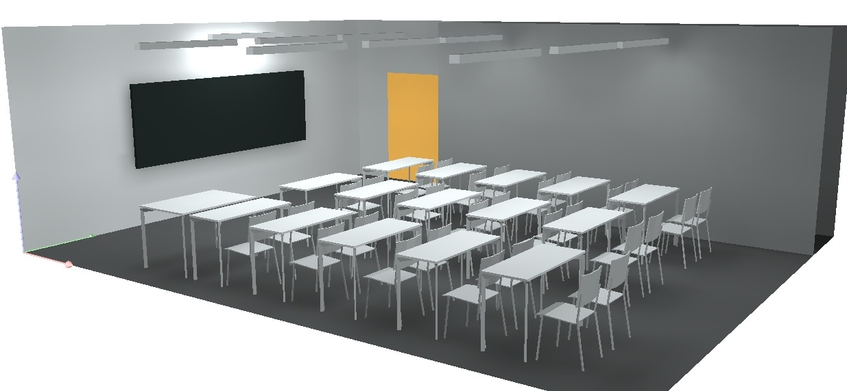
4 . Светотехническое обследование и светотехнический расчет на примере одной из школ г. Липецка
4.1. Для проведения светотехнического обследования и производства светотехнического расчета НОВИТЭН использует следующее инструменты и данные:
Измерительная аппаратура (люксметр);
2. Программное обеспечение «Dialux» – позволяющее смоделировать объект и рассчитать уровень освещенности при применении различных типов светотехнического оборудования разных производителей;
3. Данные о параметрах светотехнического оборудования различных производителей;
4. Актуальные данные о стоимости светотехнического оборудования различных производителей;
Смоделированный объект учебного класса в программе «Dialux»

Slide 6
4 . Светотехническое обследование и светотехнический расчет на примере одной из школ г. Липецка
Специалистами ООО «НОВИТЭН» проведен светотехнический аудит одной из школ г. Липецка
4.2. Результаты светотехнического аудита системы освещения используемой в настоящее время:
Количество учебных классов – 46
Количество ламп (внутреннее освещение) – 537, из них:
Ламп накаливания – 332 шт.;
Люминесцентных ламп – 191 шт.;
Кварцево-галогенных ламп (спортивный зал) – 14 шт.
Средний уровень освещенности в классе по результатам замеров – 350 лк;
В среднем уровень освещённости ниже норм освещенности на 30%;
Мощность существующей системы освещения составляет – 99,8 кВт;
Нормы освещенности в образовательных учреждениях в соответствии со СНиП:
Учебные классы – 400 - 500 лк;
Спортивные залы – 200 лк;
Рекреации (коридоры), административные помещения – 150 лк;
Заключение:
! Уровень освещенности в классах не соответствует нормам, установленным СП 52.13330.2011 от 27.12.2010г. для общеобразовательных учреждений.
При этом Энергетический паспорт представленный школой не отражает действительное состояние системы освещения.

Slide 7
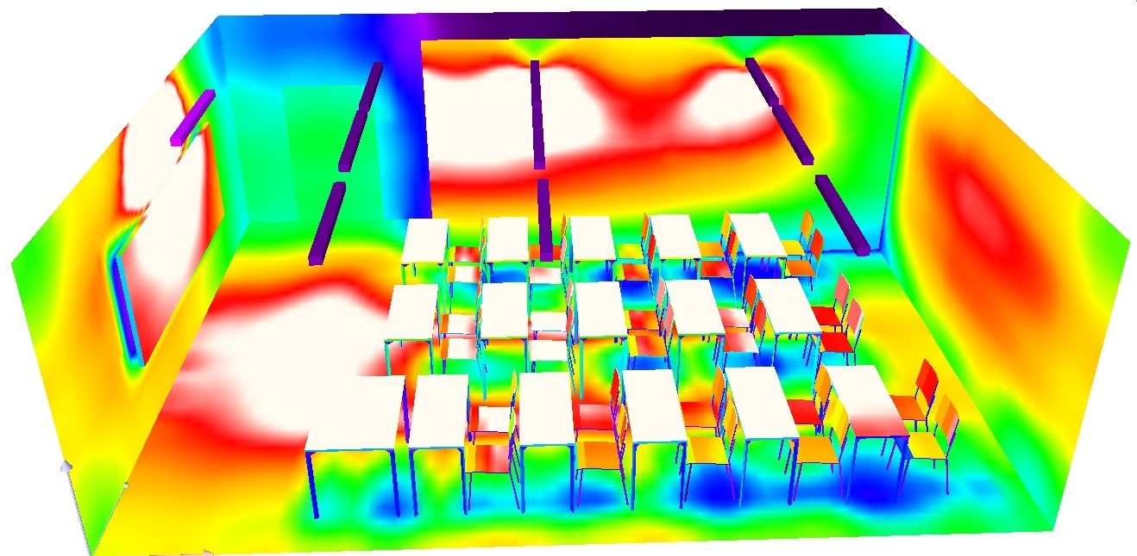
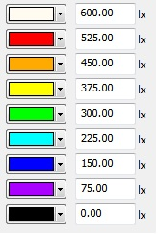
4 . Светотехническое обследование и светотехнический расчет на примере одной из школ г. Липецка
4.3. Светотехнический расчет учебного класса:
В программе Dialux произведен светотехнический расчет помещения класса, с применением светотехнического оборудования Enercom
Термограмма распределения освещенности
Согласно расчетным данным, полученным посредством программы Dialux, данная система освещения позволит достигнуть нормируемой освещённости

Slide 8
4.4. Предложение по модернизации системы освещения.
4 . Светотехническое обследование и светотехнический расчет на примере одной из школ г. Липецка
Светотехническое оборудование для замены:
Предполагается замена существующих светильников на светильники фирмы Enercom:
в учебных классах на светильники марки NR-OL60F-25; в количестве 460 шт.
Стоимость одного светильника с учетом монтажа составит 2 773,9 руб. с НДС.
в спортивном зале предлагается замена на светильник марки Светильник NR ML100S-33WW, производителя Enercom, в количестве 14 шт.
Стоимость одного светильника с учетом монтажа составит 6 300,7 руб. с НДС.
На рынке светотехнической продукции существуют сотни компаний, предлагающих продукцию сомнительного качества. Компания НОВИТЭН работает только с проверенными производителями светотехнической продукции!
Мы гарантируем:
Достижения результата по освещённости
Снижение эксплуатационных затрат
Снижение потребляемой мощности системой освещения

Slide 9
5. Технико-экономические показатели модернизации системы освещения
5.1. Экономические показатели
Тариф на электроэнергию (по состоянию на 2020 г.) – 4,58 руб.;
Мощность существующей системы освещения – 99,8 кВт;
Мощность предлагаемой системы освещения – 11,1 кВт;
Высвобождаемая мощность – 88,7 кВт;
Количество часов потребления в год – 960 ч;
Годовая экономия электроэнергии – 85 152кВт*ч,
это в стоимостном выражении по текущему тарифу – 389 996 руб.
Экономические показатели проекта сроком на 5 лет
Эффект не дисконтированный (PV), тыс. руб (без НДС) | 1 949
Эффект дисконтированный (NPV), тыс. руб (без НДС) | 1 592
Внутренняя норма доходности (IRR), % | 29%
Индекс доходности (PI) | 1,2
Срок окупаемости не дисконтированный (РР), лет | 3,4
Срок окупаемости дисконтированный (DРР), лет | 4,1

Slide 10
6. Преимущества
Замена существующих светильников в учебных классах и спортивном зале на светильники Enercom позволит:
Выполнить требования СНиП и СанПиН
Гарантировать учащимся и педагогам комфортный уровень освещенности в классах
Выполнить требования законодательства по энергосбережению, сэкономив до 85 тыс. кВт*ч в год – 88% от годового потребления
Снизить затраты на оплату электроэнергии на 389 тыс. рублей в год
Существует возможность продажи высвобождаемой мощности.

Slide 11
Контактная информация
Начальник управления энергосервиса и энергоаудита
Чернышов Александр Александрович
8 980 263 02 14

